Slide 1
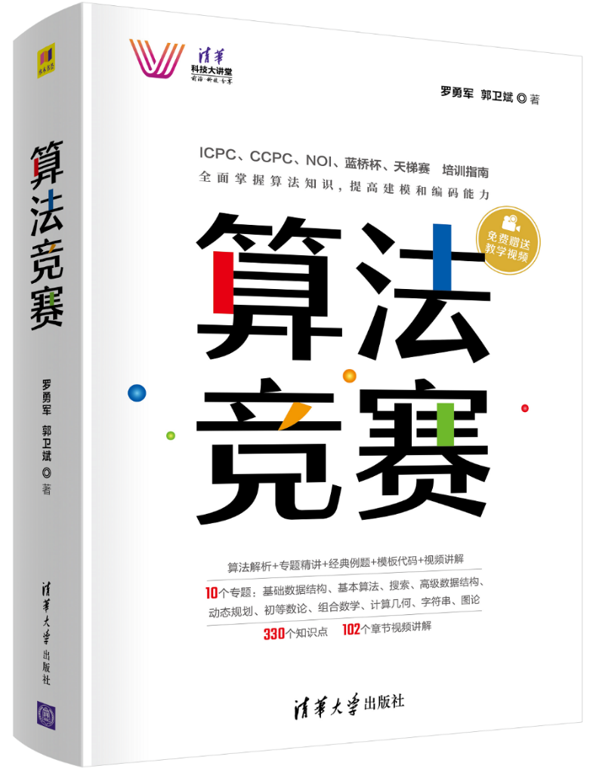
4.9 树上的分治
《算法竞赛》清华大学出版社 罗勇军
点分治
边分治

Slide 2
点分治
找到一个点v，把一棵树分为两棵或更多棵子树，子树再继续分治，直到结束。
为了提高分治的效率，应该让这些子树的结点数接近，根据树的重心的定义，这个点v实际上就是树的重心，
“点分治”都基于树的重心。
基于树的重心的点分治，计算复杂度：
删除重心后所有子树的结点数量都不会超过n/2
所以最多只需O(logn)步就完成了整棵树的点分治

Slide 3

边分治
找到一条边，一棵树被分成两棵子树，尽量让这两棵子树的大小接近。
边分治的复杂度：
在最好的情况下，这棵树呈“链条”状，每次分治，删去中间的边，把树分成两棵大小几乎相同的子树，一共只需O(logn)或O(logm)次分治即可。

Slide 4
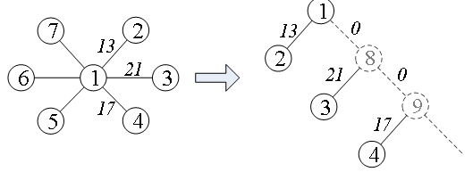
最坏情况：树呈“菊花”状，分治的删边操作需要m次，复杂度退化到了O(m)或O(n)。
改变树的形态，把菊花树重建为一棵链状的树。
从一个点开始，为它所有的儿子增加一个虚兄弟，然后用权值为0的虚边串起来；继续重建孙子…；直到完成，得到一棵链状的二叉树。
这样的重建不会改变原树的点和边的关系和权值。
重建树是边分治的必要操作。

Slide 5
静态点分治
例4-37. Tree poj 1741
题目描述：一棵树有n个点，n-1条边，所有的边长都是1。给出一个距离k，询问有多少对结点之间的距离不超过k。
思路：
分治法，把路径分为两种：经过重心u的路径（包括以u为端点的路径）、不经过重心的路径。
不经过重心的路径肯定在u的某棵子树上，只要在删除重心后得到的子树上，继续分治即可。

Slide 6
动态点分治
有一些树上路径问题需要进行多次“修改+查询”。
为了提高效率，把树分治为多个区块，在每个区块上标记一些关键结点，这些关键点负责内部、区块间的计算。
动态点分治也称为“点分树”，点分树是以原树的重心为关键点重新建立的一棵树。

Slide 7
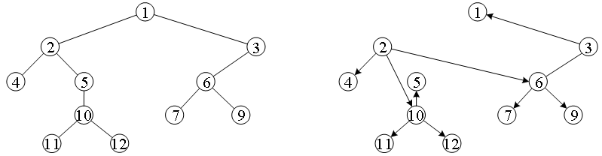
把原树上所有的重心预计算出来，并且用这些重心建一棵树，把这棵“重心树”称为“点分树”，它能用于有大量查询的、带修改的、强制在线的问题。、
图(1)是一棵树，(2)是从原树建的点分树，第一级重心是根结点2，第二级重心是4、6、10，等等。

Slide 8
点分树的效率
（1）点分树的高度是O(logn)的，点分树上的操作是O(logn)的。
（2）点分树上两个点的LCA，在原树上两点之间的路径上。
这个性质使得点分树上的重心成为“跳板”，原树上和路径有关的计算，可以在点分树上跳重心来加快。

